Slide 1
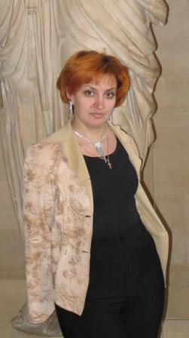
Соколова Ольга Николаевна
Интеграция знаний –
один из путей расширения кругозора
учителя и учащихся
Муниципальное образовательное учреждение
гимназия имени А.Л.Кекина г.Ростова Ярославской области
учитель русского языка, литературы риторики и МХК

Slide 2
Гипотеза
Использование элементов интеграции позволяет формировать у детей представление о целостности искусства, а это, в свою очередь, способствует более вдумчивому восприятию жизни, ценностному отношению к ней, расширению кругозора и критического осмысления реальности.

Slide 3
Суть интеграции
Применительно к системе обучения "интеграция" имеет два значения:
во-первых, это создание у школьников целостного представления об окружающем мире (цель обучения);
во-вторых, это нахождение общей платформы сближения предметных знаний (средство обучения).

Slide 4
3 этапа интеграции
1) работа с образцами – знакомство с художественными произведениями, изучение языка, науки, связанных с различными видами искусства;
2) конструирование – написание сочинений, стилистически связанных с изучаемой эпохой, создание творческих работ на уроках изобразительного искусства;
3) моделирование – создание модели эпохи.

Slide 5
Для этого необходимо вооружить школьников следующими умениями:
умением выполнять поисковую работу, направляемую учителем;
умением выполнять элементарные исследовательские работы;
умением осмысливать связи произведений, вписанных в единый контекст культуры.

Slide 6
Интеграция на уроках
МХК
История
Музыка
Литература
Русский язык
Логика
Информатика
Краеведение

Slide 7
Требования к учителю
Дополнительная подготовка,
большая эрудиция,
высокий профессионализм.

Slide 8
Учитель должен учитывать
1. - Цель урока (необходимость сокращения сроков изучения темы, ликвидация пробелов в знаниях).
2. Подбор источников информации, отвечающих целям урока.
3. Нахождение основания для объединения разнопредметной информации.
4. Разрушение старых форм, создание новых связей между отдельными элементами системы.

Slide 9
Нетрадиционные формы уроков
Обмен знаниями; Взаимопроверка; Творческий поиск; Издание газеты, путеводителя; Развитие речи; Музейная педагогика; | Защита проектов; Конкурс; Аукцион; Практикум; Дискуссия; Арт-урок; Виртуальные экскурсии;

Slide 10
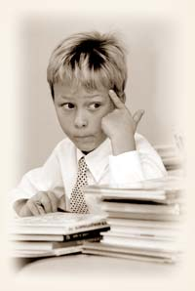
Элементы технологий
Развивающее, проблемное, разноуровневое обучение, коллективная система обучения (КСО), исследовательские методы обучения, здоровьесберегающие технологии,
«Портфолио»,
РКМЧП,
Проектные методы обучения,
«Дебаты»,
«Образ и мысль»,
Арт-технологии,
Технология дистанционного обучения

Slide 11
Варианты заданий
Творческая работа:
записать слова исчезающее - легкое; беззвучно скользящее; тяжелое, но изысканное – определение предмета или явления. Письменный ответ на вопрос: «Что может быть охарактеризовано так?»
Река и жизнь; чувство-огонь; тьма и невежество. Создать текст на сравнение понятий.

Slide 12
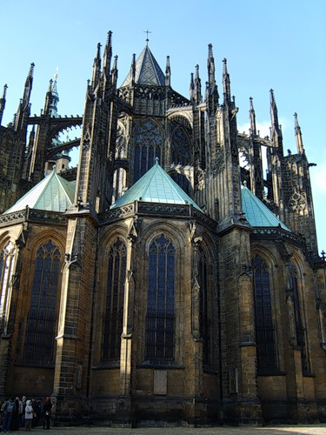
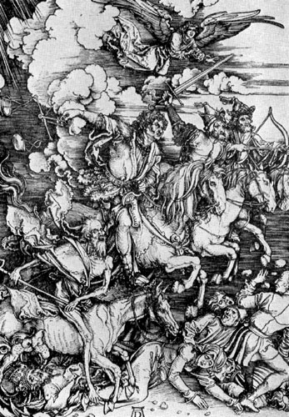
Ритм, размеренность, интонация
Сопоставьте иллюстрации по ритму, подберите стихотворения, которые могут ритмически соответствовать изображенному

Slide 13
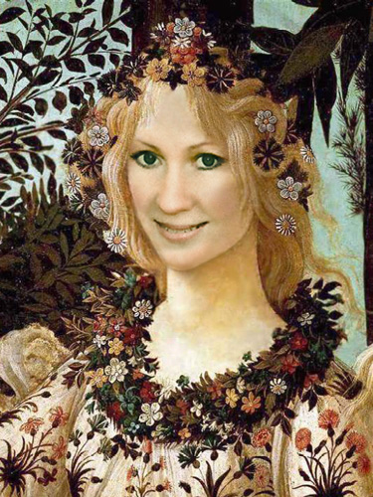
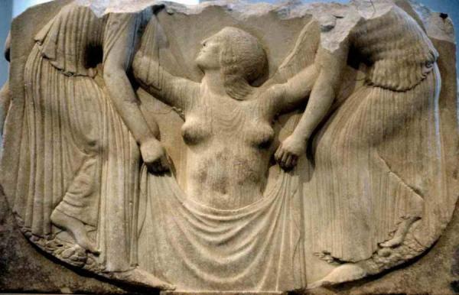
Рифма
Найдите рифму (созвучие) в данных примерах

Slide 14
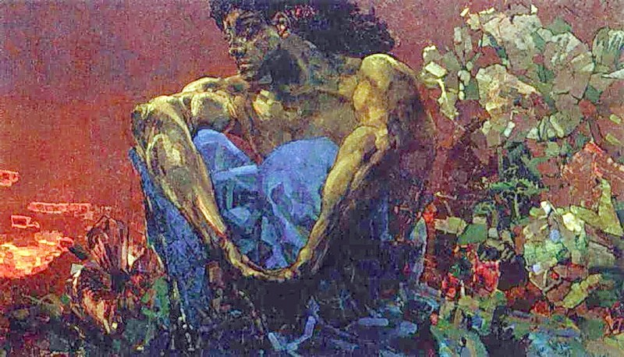
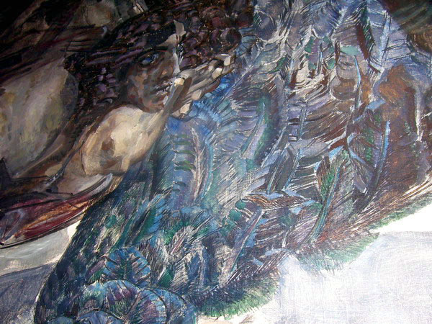
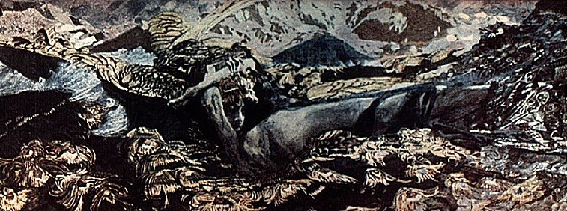
Сравнение
Сопоставьте изображение Демона у Пушкина, Лермонтова и Врубеля. Какой из героев и авторов вам ближе?

Slide 15
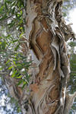
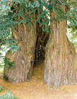
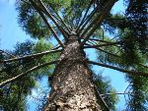
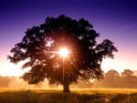

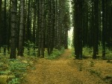
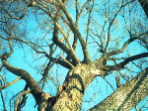

Метафора
Поиск метафоры

Slide 16
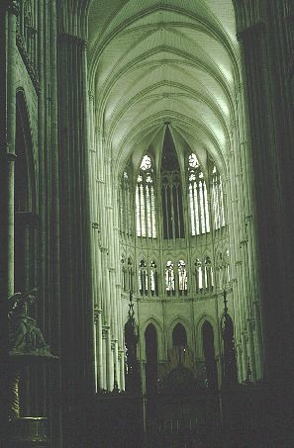
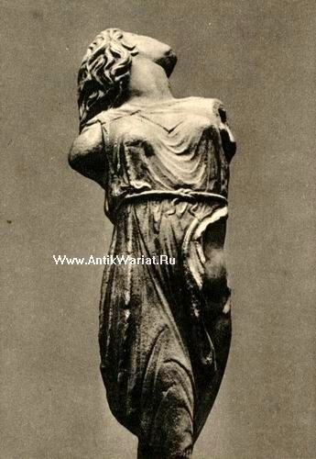
Сравнения
На чем основаны сравнения?
Дорога в лесу
Водопад

Slide 17

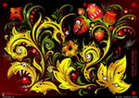
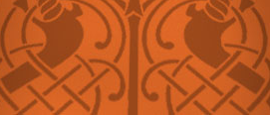
Цветопись, линии и эмоции в цвете
Ломаная – агрессия и радость Волна – грусть и нежность Прямая – безысходность | Агрессия
 | Нежность
 | Радость
 | Грусть
 | Безысходность
«Расшифруйте» орнамент, сделайте предположение об эпохе (стиле)

Slide 18
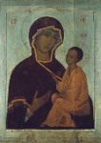
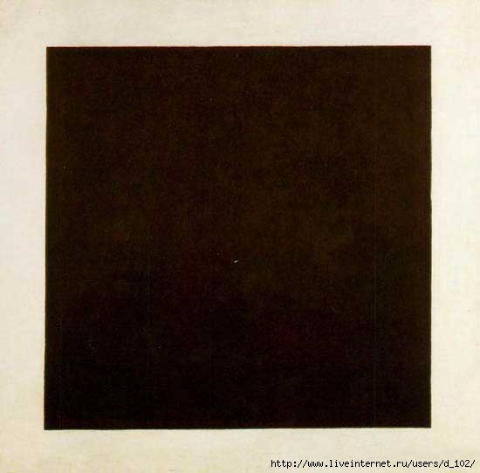
«Квадрат» Малевича назвали «иконой века». Когда он был создан? Что позволило так назвать это произведение?
Музыкальные ассоциации, связанные с произведением?
Поэтические ассоциации?
Какое литературное произведение вы могли бы назвать «иконой века»? Почему?

Slide 19
Технология образно-поэтического осмысления произведения
Первый этап- создание атмосферы творчества
Воспринимая визуальные образы, подбираем эпитеты (прилагательные, причастия)
Ищем ассоциативные существительные
Подбираем глаголы, характеризующие визуальный ряд
Создаем собственный поэтический текст (1-2 предложения)
Второй этап – создание визуального ряда, обрамляющего текст
Третий этап - Метафорическая интерпретация

Slide 20
Примеры творческих заданий
Создайте образ музы, которой не было в Древней Греции, опишите позу, символику, одежду;
Подготовьте сообщение «Индийские мотивы в творчестве русских поэтов «серебряного» века»;
Сравните литературное описание гибели Лаокоона со скульптурной группой «Лаокоон». Чем отличается художественный образ от образа в античной поэзии?

Slide 21
В чем смысл библейского сказания о грехопадении? Как воплощен сюжет изгнания Адама и Евы из Рая в искусстве?
Сопоставьте ветхозаветные и новозаветные заповеди. Прав ли А.К.Толстой, написавший:
Любовью к ближним пламенея,
Народ смиренью Он учил,
Он все законы Моисея
Любви закону подчинил…

Slide 22
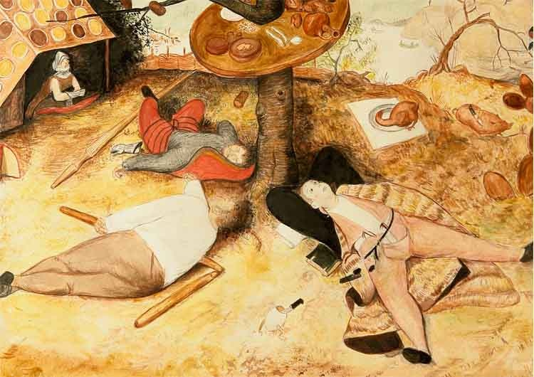
«Страна лентяев» – образ, воссозданный на полотне Брейгеля, есть в культуре любого народа. Вспомните аналогичные образы в русских сказках. В чем их отличие от замысла Брейгеля?

Slide 23
Итоговые задания
Опишите жизнь двора Петра I. Какая живопись была тогда в моде? Что читали? Какая музыка звучала на балах? О чем велись разговоры?
Н.М.Карамзин писал: «Главное дело быть людьми, а не славянами. Что хорошо для людей, то не может быть дурно ля русских…». Как соотносится это высказывание с развитием русской культуры 18 века?
В книге Н.Я.Эйдельмана есть слова: «Для России это был век, когда основан Петербург и выиграна Полтавская битва, восстал Пугачев и прошел через Альпы Суворов…». Продолжите «знаковые» перечисления, используя произведения культуры русских авторов. Подготовьтесь к защите своей позиции.

Slide 24
Интегрированные уроки
снимают утомляемость учащихся за счёт переключения с одного вида деятельности на другой
повышают роль самостоятельности учащихся, потому что интеграция неизбежно расширяет тематику изучаемого материала, вызывает необходимость более глубокого анализа и обобщения явлений, круг которых увеличивается за счёт других предметов.

Slide 25


Удачи всем, тепла, улыбок, радости!!!

